Slide 1
Герои Отечества

Slide 2
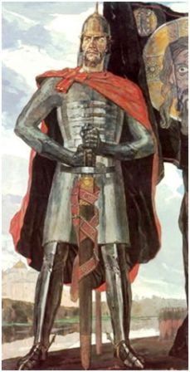
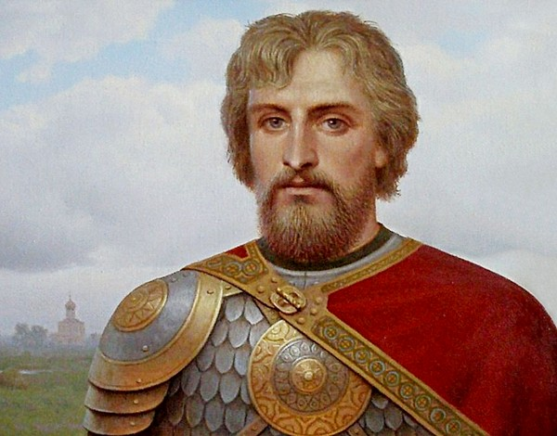
А. Невский
13 мая 1221г. -14 ноября 1263г.

Slide 3
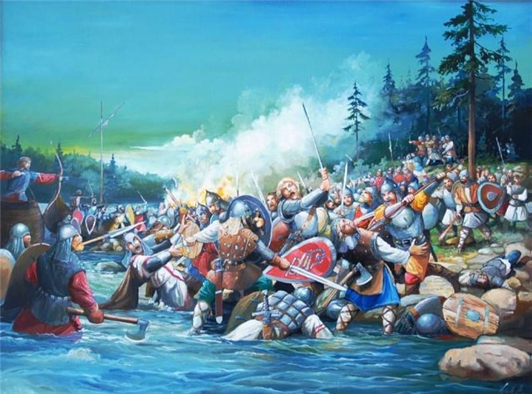
Битва на реке Нива

Slide 4
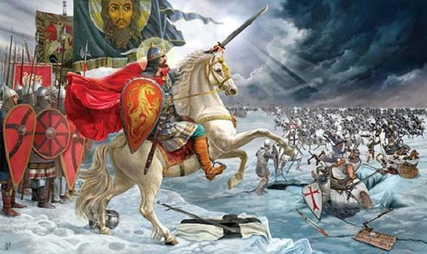
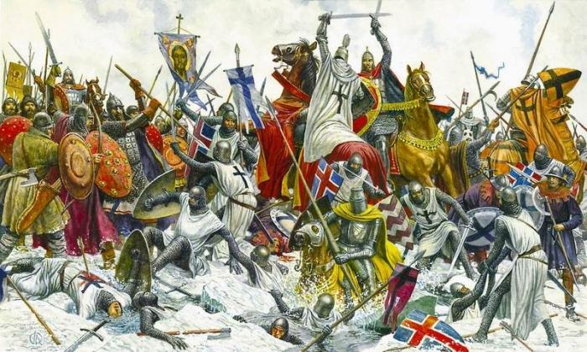
Ледовое побоище
5 апреля 1242г.

Slide 5
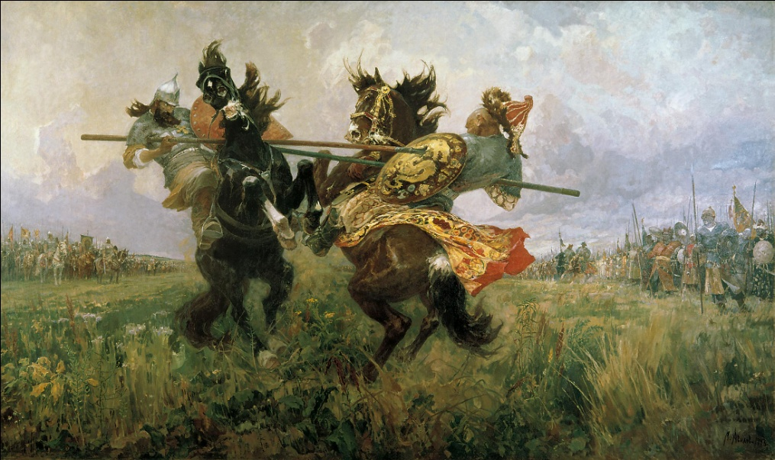
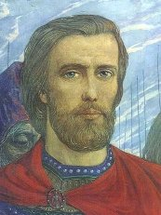
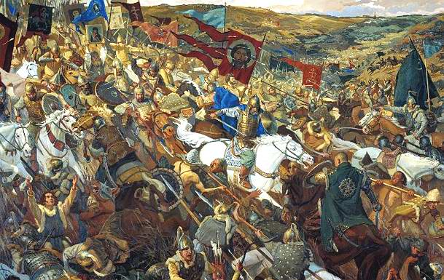
Дмитрий Донской
(20 октября 1350-27 мая 1389) умер в 39 лет
Перевест
Челубей

Slide 6
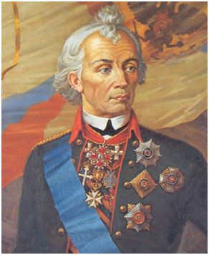
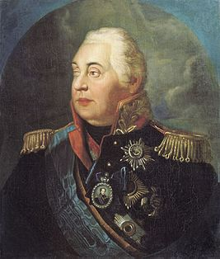
Александр Васильевич Суворов 24 (родился ноября 1729 – умер18 мая 1800г.)
Михаил Илларионович Кутузов
16 сентября 1745 —28 апреля 1813

Slide 7
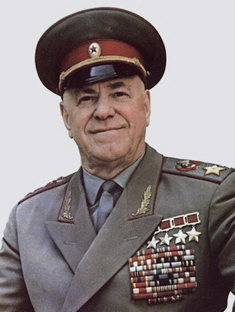
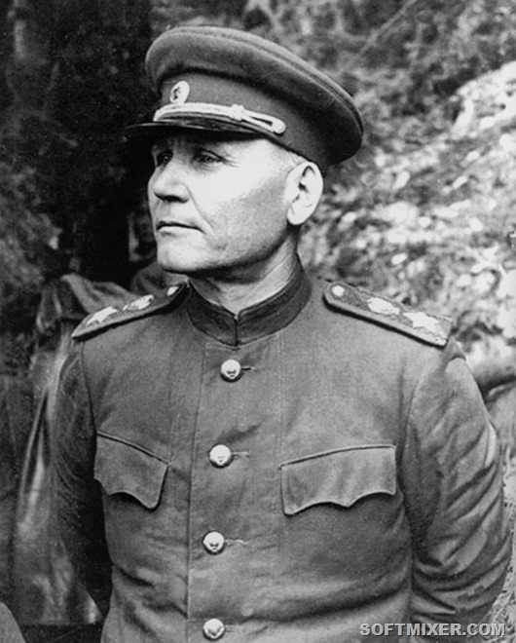
Великая Отечественная война.(1941 – 1945 г.г)
Жуков
Георгий Константинович 19 ноября [1 декабря] 1896 18 июня 1974.
Маршал Советского Союза (1943), четырежды Герой Советского Союза, кавалер двух орденов «Победа»,. В послевоенные годы получил народное прозвище «Маршал Победы». Министр обороны СССР (1955—1957).
Иван
Степанович Конев (16 [28] декабря 1897 — 21 мая 1973) — советский полководец, Маршал Советского Союза (1944), дважды Герой Советского Союза (1944, 1945).

Slide 8
Вечная, память и Слава Героям Отечества

